Slide 1
List‘ai(sąrašai)

Slide 2
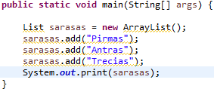
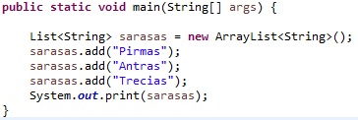
List‘as
List‘as – dinamiškai kintantis masyvas(neturi fiksuoto dydžio), į kurį galime lengvai įdėti duomenis arba išimti.
List gali būti paprastas arba parametrizuotas.
Paprastas list: Parametrizuotas list:
Abiem atvejais pabandome pakeisti paskutinįjį elementą į skaičių 1.

Slide 3
Užduotis
Turime list‘ą su reikšmėmis 1, 2, 3, 4, 5, 6, 7, 8, 9, 10. Sistema sugeneruoja atsitiktinį skaičių ne didesnį nei 10 ir iš ankščiau sukurto list‘o turi būti pašalintos tos reikšmės, kurios dalinasi iš sugeneruoto skaičiaus.
List<String> sarasas = new ArrayList<String>();

Slide 4
Užduotis
Susikuriame list, kuriame įrašome reikšmes kaip String tipo objektus: “5“, “3“, 6“, “4“, “ 9“.
Programa turi atvaizduoti skaičių sarašą, kuriame prie lyginių skaičių turi būti pridėtas 1. Kitaip sakant sąraše neturėtų likti lyginių skaičių.
List<String> sarasas = new ArrayList<String>();
Elementai į sąrašą yra įdedami panaudojant: sarasas.add(reiksme).
Integer.parseInt(sarasas.get(i));
i – elemento indeksas
Atkreipti dėmesį, kad didžiosios ir mažosios raidės yra labai svarbu!
Norint naudoti kintamąjį jį prieš tai reikia susikurti!

